Slide 1

University Antonine (UA)
Faculté d'Ingénieurs en Informatique, Multimédia, Systèmes, Réseaux et Télécommunications
OMNET++
Modélisation et Optimisation des Réseaux
Présenté par : ACCAWI Ziad 201610536
AZAR Paul 201610234
Présenté à : Dr. DOUMITH Elias
Baabda, June 2020

Slide 2
Fonctionnement de la topologie :
Cette Topologie dépend du paramètre (f utiliser dans le code):
Si f=0 donc le fax envoie le Paquet au Switch[0] puis l’envoie au PC[0].
Si 1<f<3 donc le switch[0] l’envoie vers le Routeur puis au Switch[1] et enfin au Printer[1].
Si f>3 le Paquet est ignorer par le Fax.
Le PC crée des messages et les envoient au Switch avec un délai aléatoire.
Au niveau du Switch les paquets sont insérés dans la file d’attente pour la remplir, une fois pleine les paquets sont retransmis au routeur qui va envoyer en broadcast les paquets.
A noté de même que chaque message, pour chaque action , à son propre Kind(type), en total nous avons utiliser 9 Kinds.

Slide 3
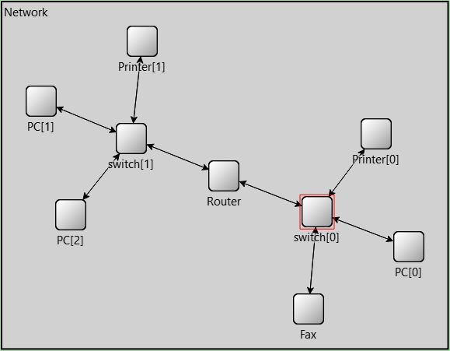
TOPOLOGIE

Slide 4
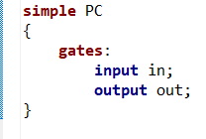
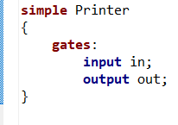
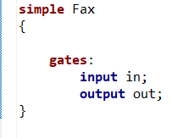
TOPOLOGIE
Les modules simples PC,PRINTER,FAX sont crées sur omnet suivant ces codes:

Slide 5

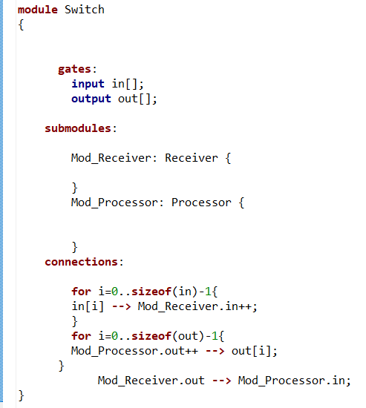
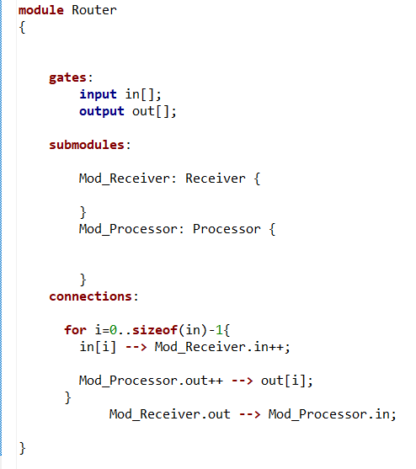
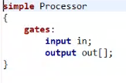
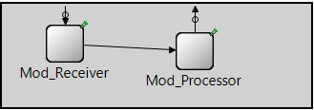
TOPOLOGIE
Router et Switch sont deux modules complexes de type compound comporte deux submodules “Receiver” et “Processor”

Slide 6
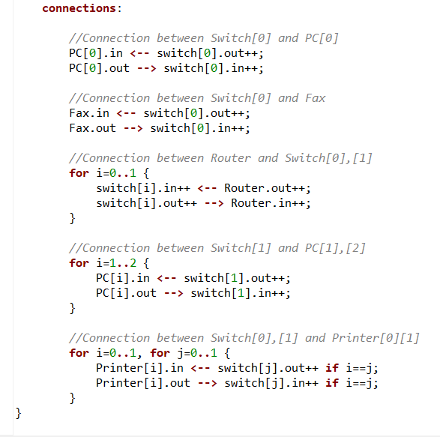
TOPOLOGIE
La connexion de cette topologie est la suivante:

Slide 7
PREPARATION
Les tâches de ce projet sont partagées ci-dessous:
Topologie préparée par Paul et Ziad
Le code du network et le fonctionnement du Routeur et du Switch est faite par Ziad.
Le fonctionnement de la topologie et les conditions du paramètre est faite par Paul.

Slide 8
THANK YOU

